Slide 1
清华大学图书馆
7.2 运动的快慢 速度
沪粤版

Slide 2
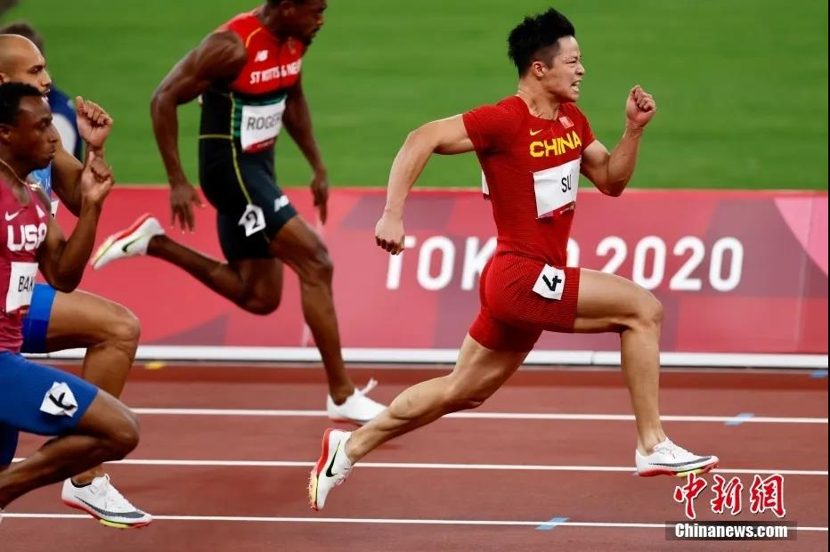
苏炳添
谁运动得快？________
相同时间比较路程长短
你是依据什么判断的？____________________

Slide 3
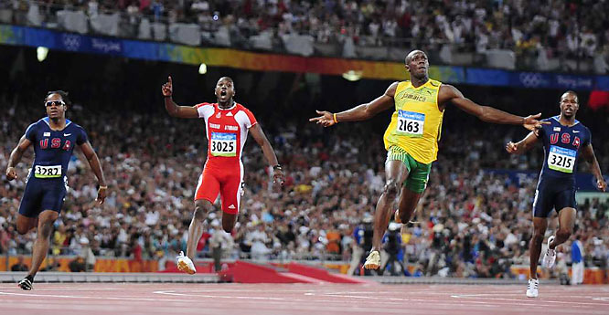
男子100米决赛成绩表
博尔特：9.69秒 汤普森：9.89秒 迪克斯：9.91秒 鲍威尔：9.95秒
博尔特
谁运动得快？________
相同路程比较时间长短
你是依据什么判断的？____________________

Slide 4
小结：生活中是如何比较物体运动快慢的方法
相同路程——比较时间（裁判）
两种方法
相同时间——比较路程（观众）
如果路程和时间都不相同呢？

Slide 5
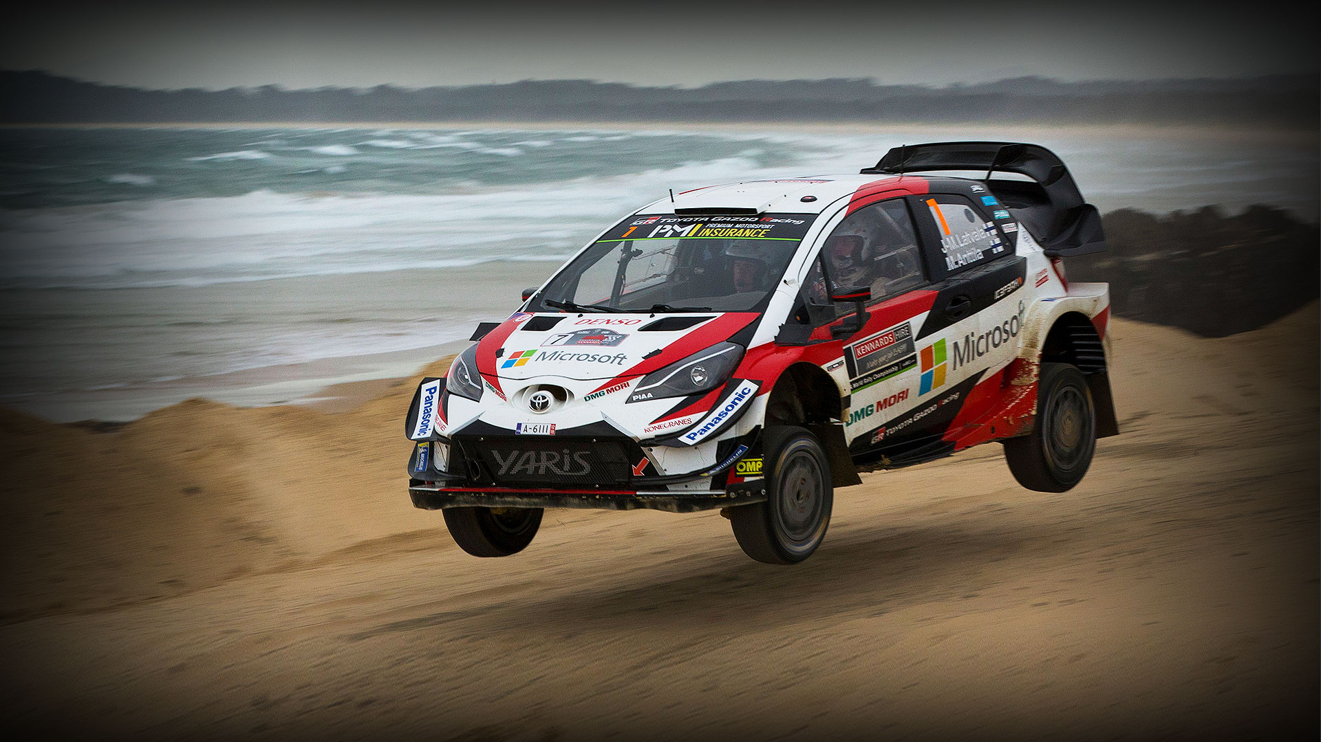
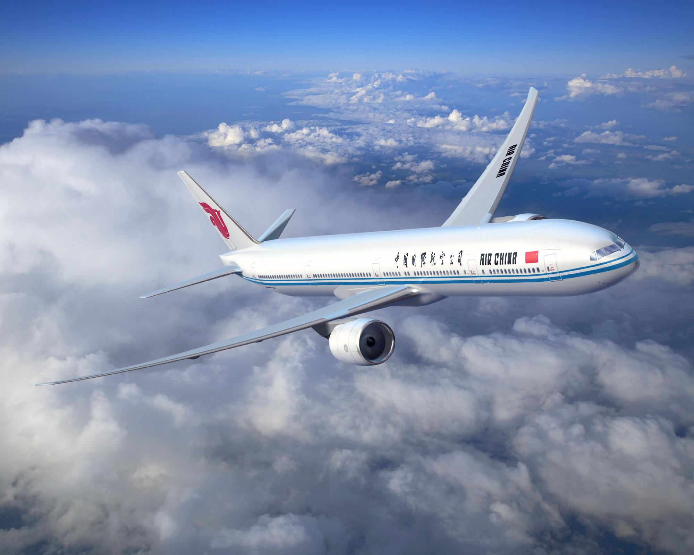
(a)汽车200s运动2000m
(b)飞机5s运动2500m
汽车1s内通过的路程为 m
10
500
飞机1s内通过的路程为 m
快
显然，飞机比汽车 。

Slide 6
一. 速 度
1、定义：物体在单位时间内通过的路程叫速度，
它是描述物体运动快慢的物理量。
2、公式及单位：
国际单位：
米/秒 符号：m/s 读作：米每秒
常用单位：千米/时（km/h）

Slide 7
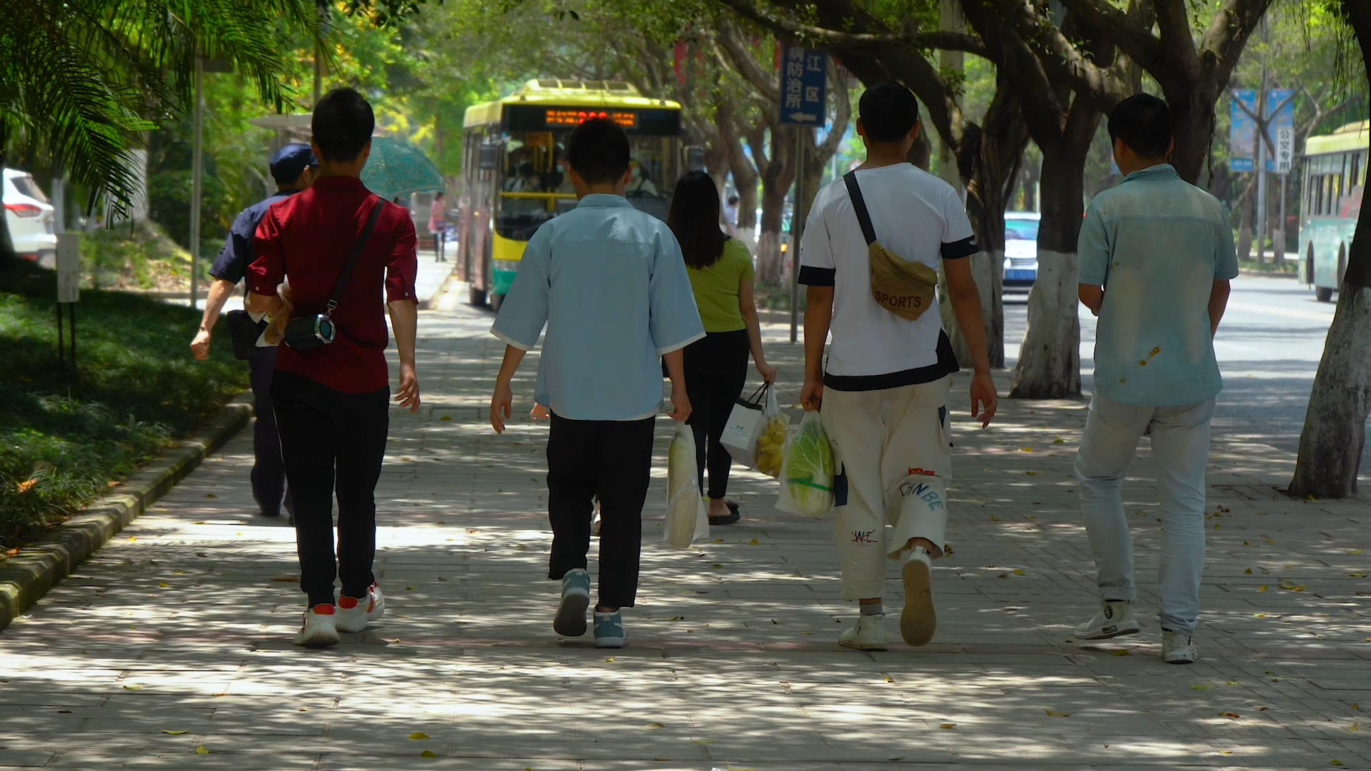
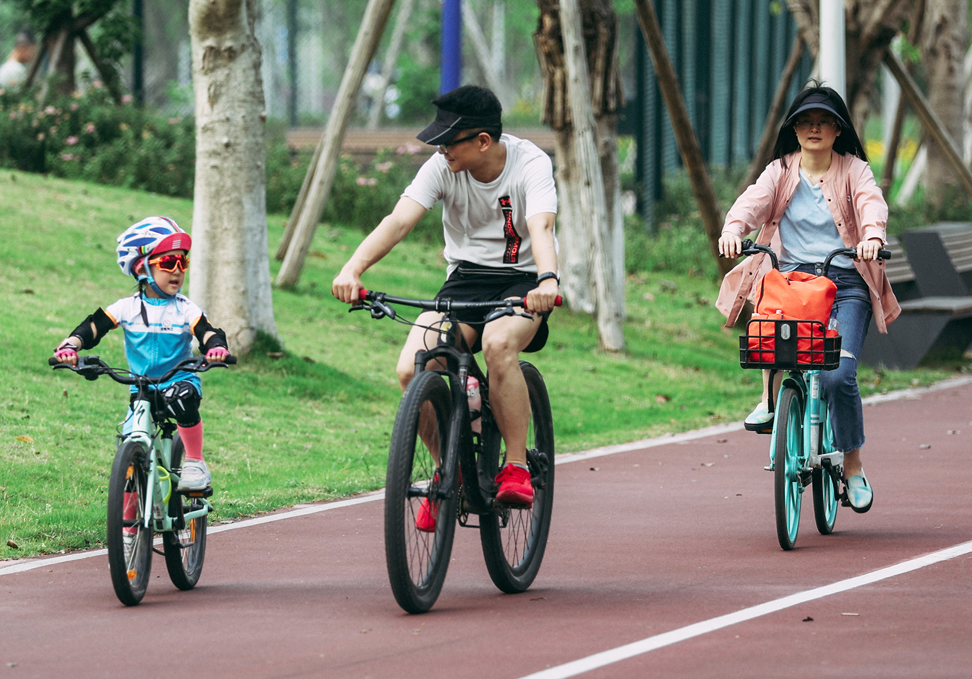
小资料
约1.2m/s
约5m/s
4.32
1.2m/s = km/h
18
5m/s= km/h

Slide 8
练 习 :
125
磁悬浮列车450km/h=________m/s
108
猎豹的速度30m/s=________km/h

Slide 9
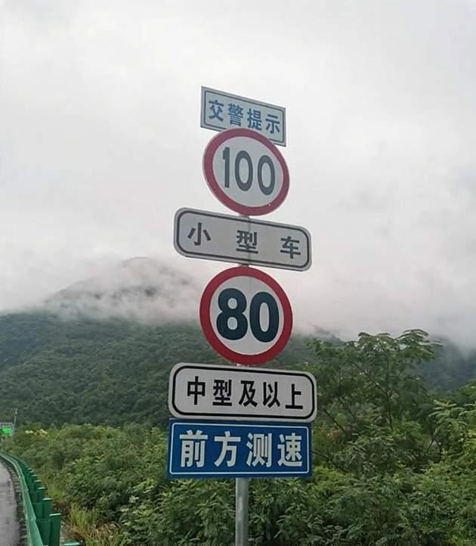
图中路牌中的“100”和“80”表达的意思是什么？

Slide 10
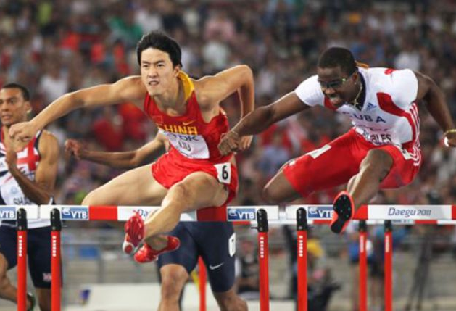
【例1】2006 年7 月12 日，我国运动员刘翔在瑞士洛桑国际田联超级大奖赛男子110 米栏的比赛中，以12秒88 的成绩获得金牌，打破世界纪录。
试求刘翔当时赛跑的速度？

Slide 11
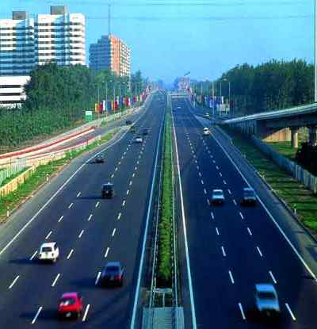
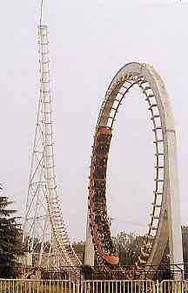
机械运动的分类
汽车和过山车的运动路线有什么不同呢？
按照运动的路径可分为： 直线运动和曲线运动 ；

Slide 12

沿直线行驶的两辆小汽车运动有什么不同？
0
10s
20s
30s
40s
0
300m
600m
900m
1200m
0
10s
20s
30s
40s
0
200m
450m
750m
1200m
在直线运动中，按速度可分为匀速直线运动和变速直线运动。

Slide 13
例题：在百米跑的过程中，某运动员前50m用时5.5s．后50米用时4.5s，求全程的平均速度。

Slide 14
二、速度相关的图像
s
s
关于速度的图像总共有两种：
v-t图、s-t图。
o
o
t
t
静止
匀速直线运动
v
v
o
t
o
t
匀速直线运动
加速直线运动

Slide 15
例：物体做匀速直线运动，路程与时间的关系图像如图所示，由图可知，甲、乙两运动物体的速度大小关系是（ ）
A、v_{甲} > v_{乙} B、v_{甲} < v_{乙}
C、v_{甲} = v_{乙} D、条件不足，不能确定
A
s
甲
乙
o
t

Slide 16
1、甲、乙两物体从同一地点同时向相同方向做直线运动，其s-t图象如图所示，由图象可知（ ）
A．两物体在0～10s内都做匀速运动，且v_{甲}＜v_{乙}
B．两物体在15～20s内都做匀速运动，且v_{甲}＜v_{乙}
C．两物体在15s末相遇，且0～15s内通过的路程相等
D．两物体在20s末相遇，且0～20s内通过的路程相等

Slide 17
感
谢
THASNKS
学习全力以赴，未来必不辜负

